Slide 1
Starfish
人工智能原理课程设计
温鑫 杨晨 王森 毕晓栋

Slide 2
Content
象棋总体架构
象棋标准化接口
棋盘结构
着法生成
搜索算法
置换表
估值函数
着法排序
开局库
实验结果

Slide 3
总体架构
开始
ucci模块处理指令
输入局面信息,生成棋局
position
go
查找开局库book
false
true
生成所有着法
loop
搜索及局面评估
最优着法bestmove
结果输出

Slide 4
象棋标准化接口（UCCI）
指令解释器一：BootLine() 接受第一条指令”ucci”
指令分析模块
（模块返回值为指令类型）
指令解释器二：IdleLine() 接受除第一条指令外的所有指令”position” ”go”等
指令解释器三：BusyLine(）引擎思考时指令接受"isready""stop"

Slide 5
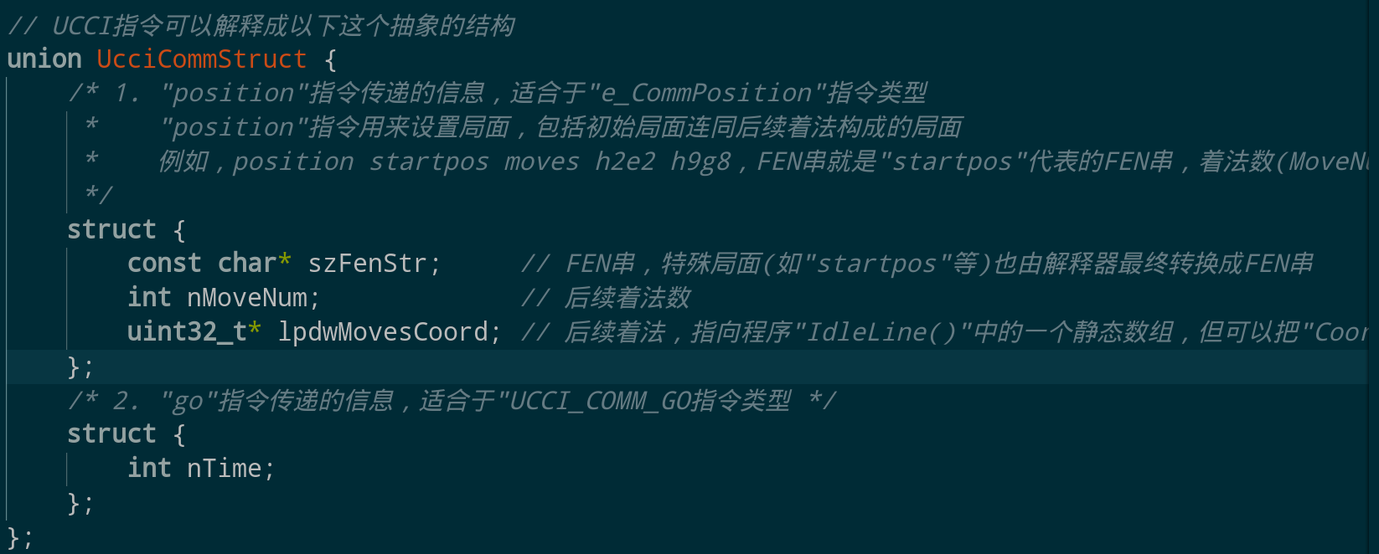
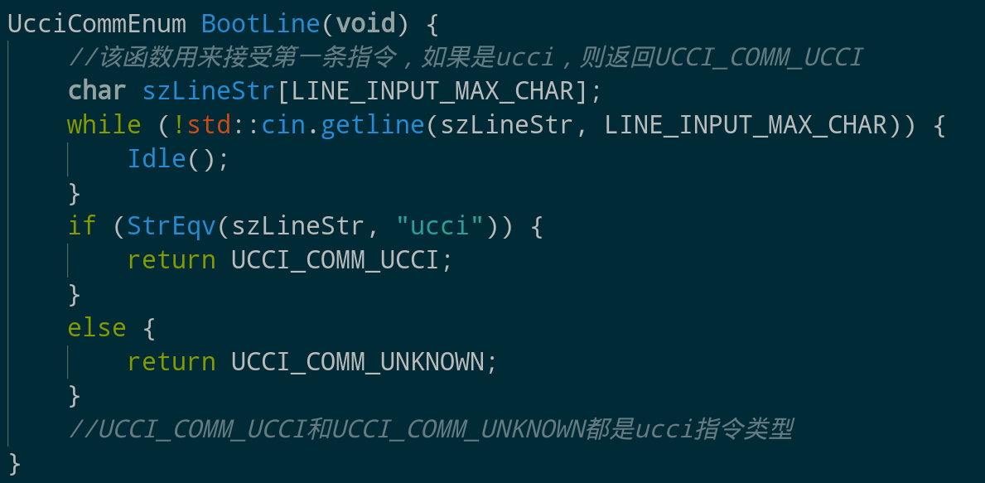
象棋标准化接口（UCCI）代码示例

Slide 6
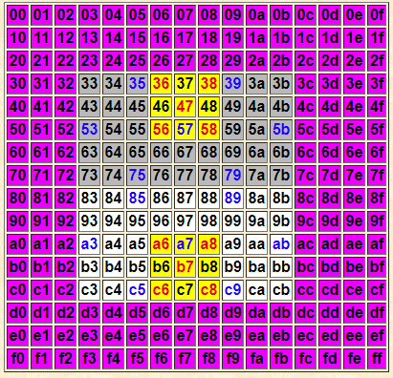
棋盘结构
棋盘是一个大小为16x16的二维数组，写在程序里的是一维数组 ucpcSquares[256]
在一维数组中，每个格子上下左右关系非常简明——上面一格是 sq - 16，下面一格是 sq + 16，左面一格是 sq - 1，右面一格是 sq + 1。

Slide 7
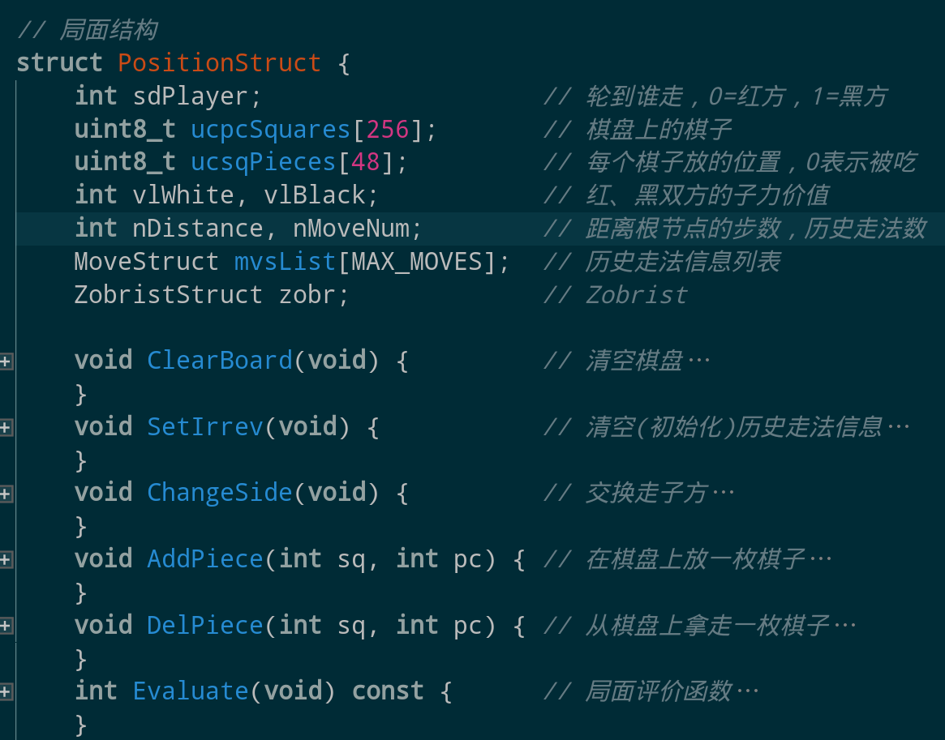
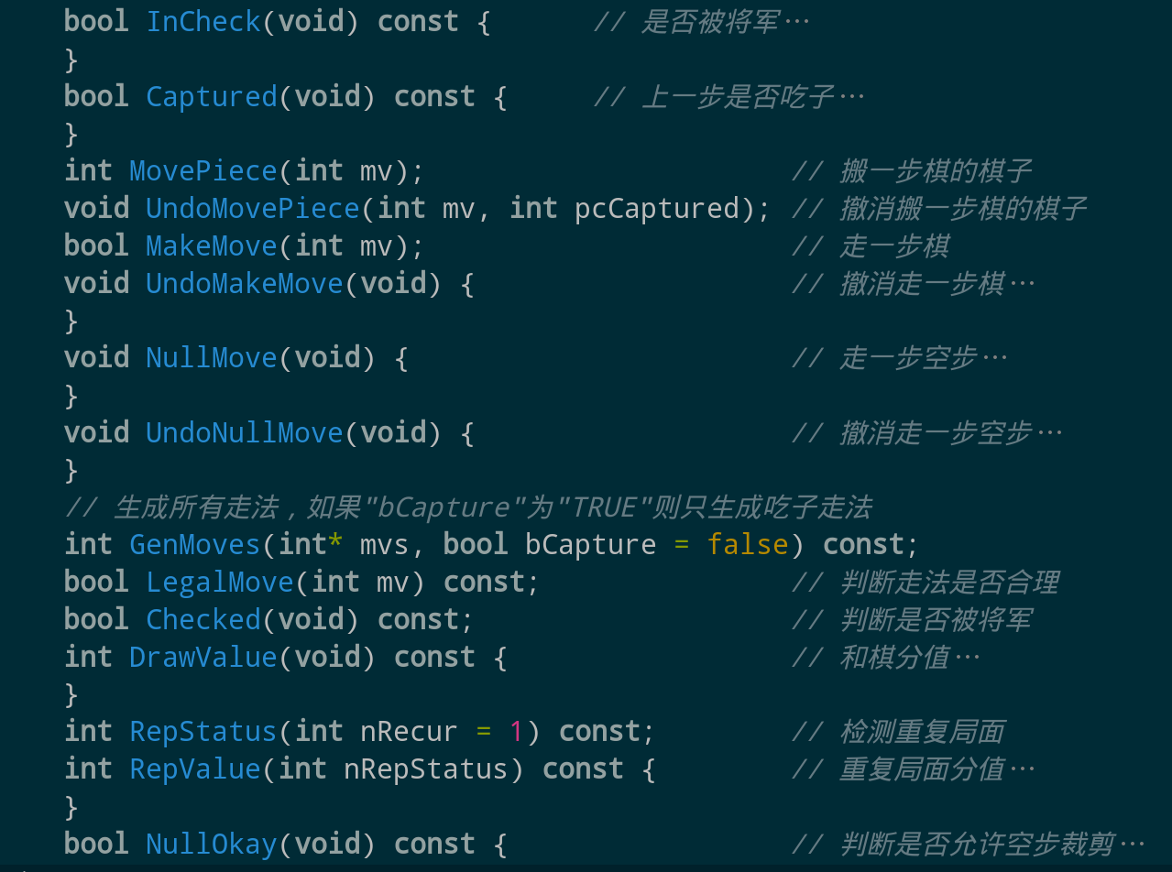
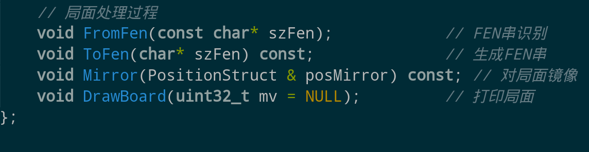
棋盘结构代码示例

Slide 8
着法生成
着法（以马为例）：
所有着法偏移值为{{-33, -31}, {-18, 14}, {-14, 18}, {31, 33}}
对应的马腿的偏移值为 {-16, -1, 1, 16}
其次加上约束条件，可得到最终可行着法。
例如：c4位置的马可以跳到a3和a5，对应的着法偏移量分别是-33和-31

Slide 9
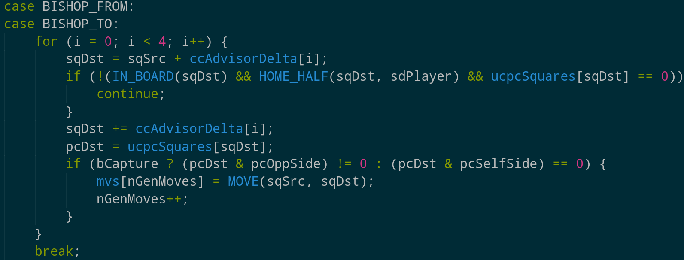
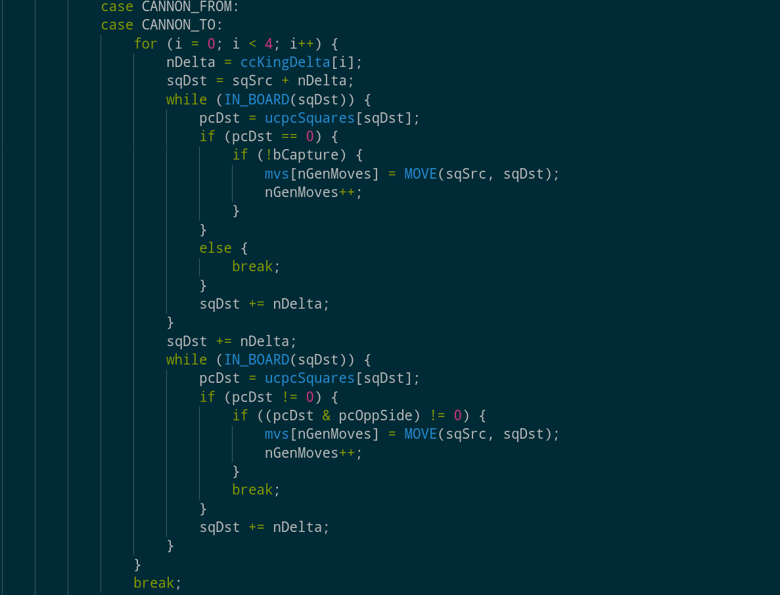
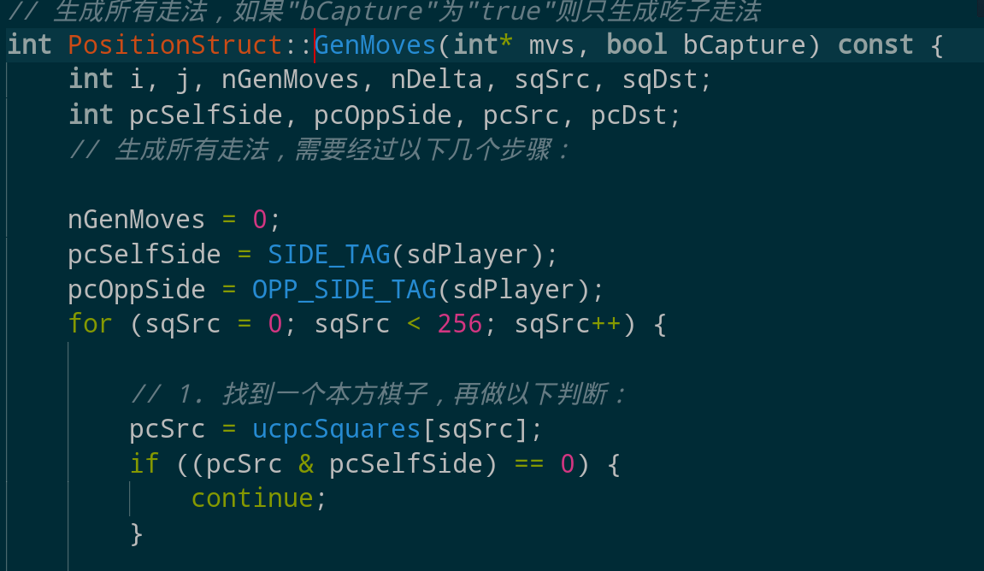
着法生成代码示例

Slide 10
搜索算法
着法搜索模块
局面构建模块
主搜索模块
主要变例搜索模块
根节点搜索模块
走法生成模块
静态搜索模块
空着裁剪模块
重复裁剪模块

Slide 11
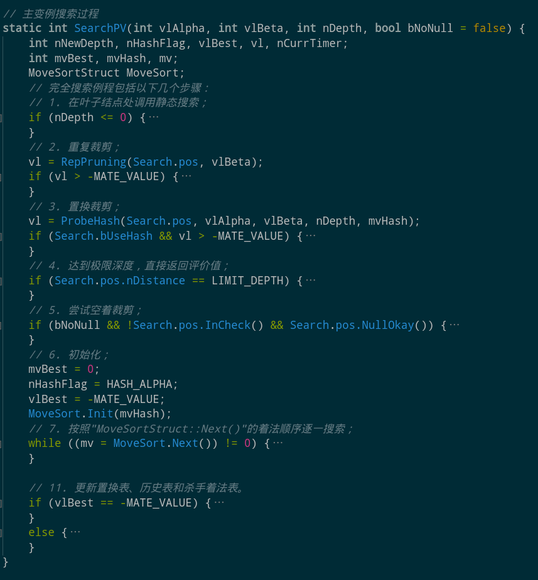
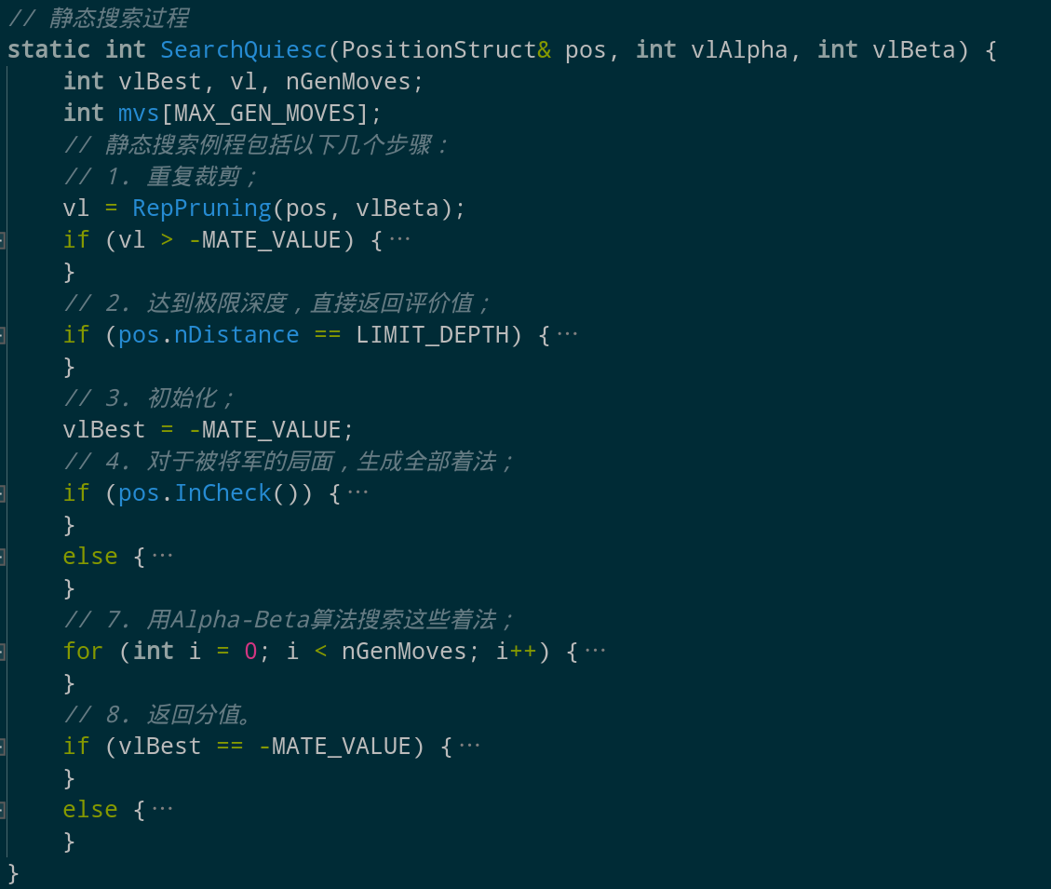
搜索算法代码示例

Slide 12
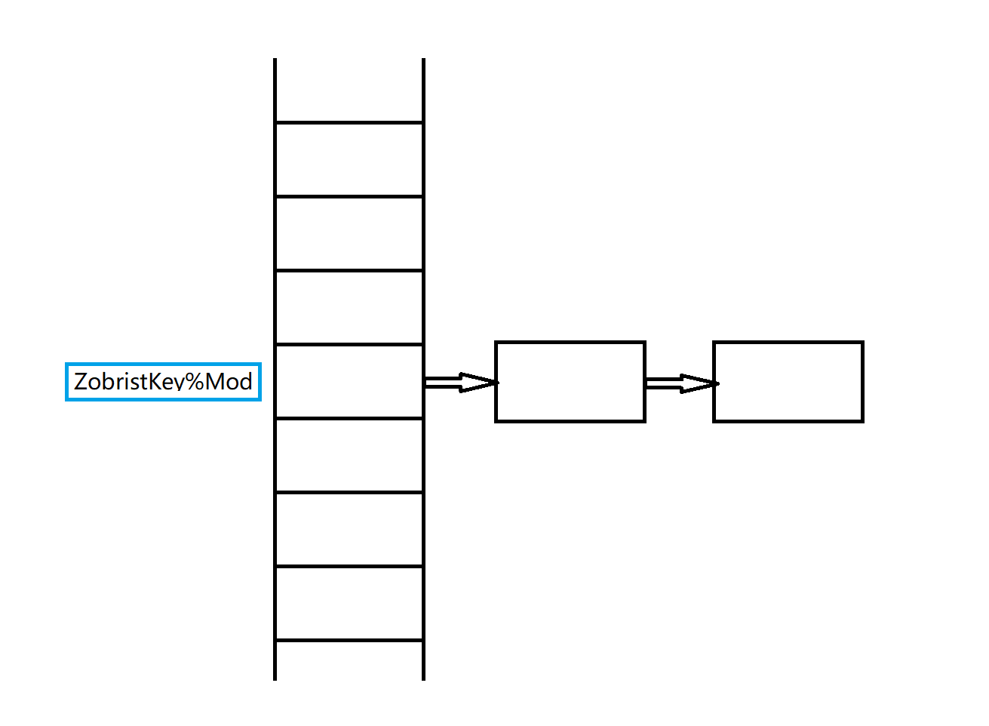
置换表
以局面的 Zobrist Key % HASH_SIZE 作为索引值。每个置换表项存储的内容为：
（1）深度
（2）标志
（3）分值
（4）最佳走法
（5）Zobrist Lock 校验码
首先根据Zobrist Key计算出哈希表中的地址，然后校验ZobristLock，如果为校验成功则表示相同局面。当搜索到重复局面时，不需要进行继续搜索，只需要直接把置换表的内容当作搜索结果进行返回。

Slide 13
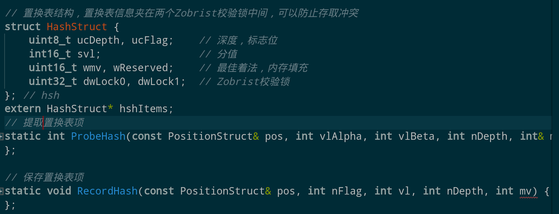
置换表代码示例

Slide 14
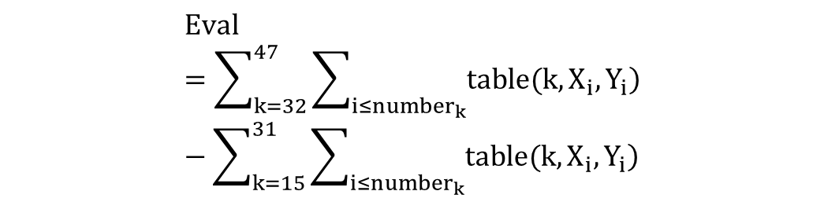
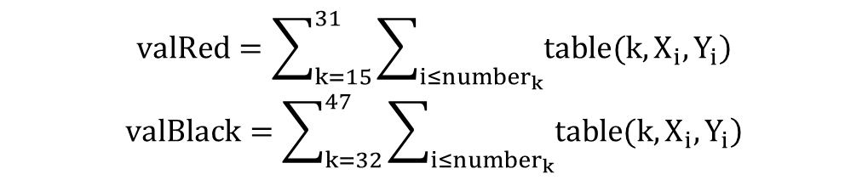
估值函数
$$Eval=valRed−valBlack$$
$$valRed=\sum_{k=15}^{31}{\sum_{i≤number_{k}}{\left.table(k,X_{i},Y_{i}\right)}}$$
$$valBlack=\sum_{k=32}^{47}{\sum_{i≤number_{k}}{\left.table(k,X_{i},Y_{i}\right)}}$$
局面评估函数基于此假设：局面评估函数我们能把局面的性质量化成一个数字，这个数字可以对期盼上双方的棋力做出估计，也能一定反映出取胜的概率。
本程序的局面评估函数(Eval)是由双方子力之差所确定。
$$Eval=\sum_{k=32}^{47}{\sum_{i≤number_{k}}{\left.table(k,X_{i},Y_{i}\right)}}−\sum_{k=15}^{31}{\sum_{i≤number_{k}}{\left.table(k,X_{i},Y_{i}\right)}}$$

Slide 15
估值函数示例代码

Slide 16
着法排序模块
杀手走法（兄弟节点中产生Beta截断的走法）
历史表（记录的是整个搜索树中着法的好坏）
着法排序策略
如果置换表中有过该局面的数据，但无法完全利用，那么多数情况下它是浅一层搜索中产生截断的走法，我们可以首先尝试它；
然后是两个杀手走法(如果其中某个杀手走法与置换表走法一样，那么可以跳过)；
然后生成全部走法，按历史表排序，再依次搜索(可以排除置换表走法和两个杀手走法)。
启发式走法排序

Slide 17
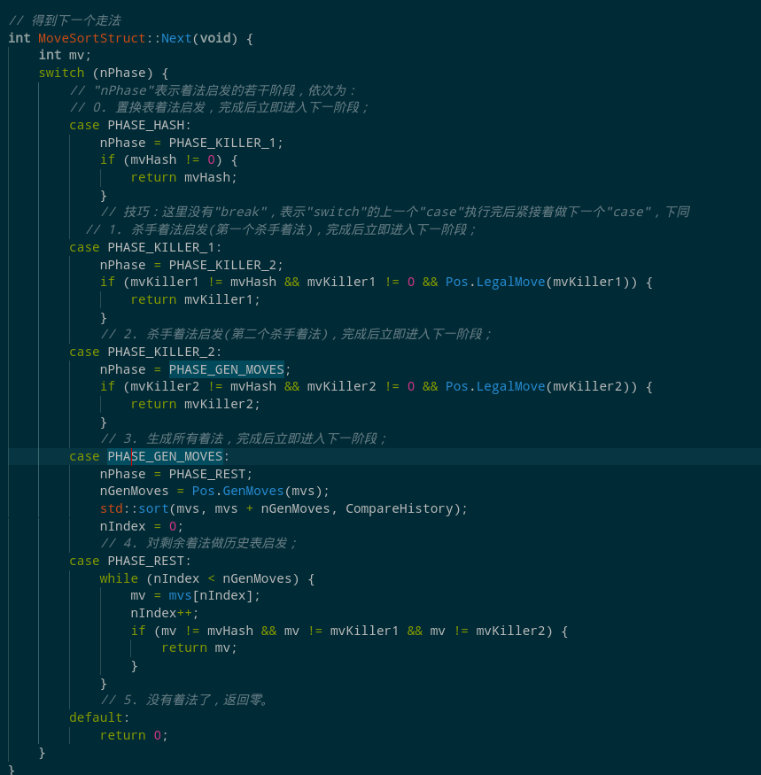
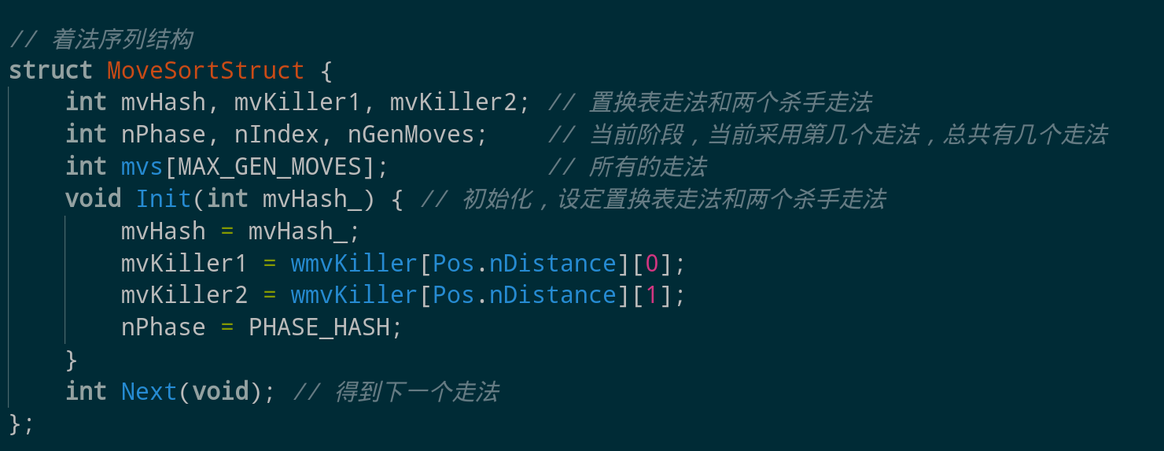
着法排序示例代码

Slide 18
开局库
本程序中，通过搜寻高手对局记录，生成了开局库，这些对局涵盖了1990年到2004年的全国顶级象棋比赛(团体赛、个人赛、甲级联赛和五羊杯)，因此具有代表性。在开局库中，采用一个32位的变量dwZobristLock和两个16位的变量wmv和wvl，共同表示一个局面。将开局库的所有信息初始化储存在了buffer.h中bookBuffer数组中，使得程序不需要读取额外的文件，就能实现开局库的查询。
在book.cpp中，定义了BookDataStruc结构体，能够实现对buffer.h的随机访问。在BookDataStruct中，局面是以dwZobristLock为关键字升序排列的，则可以采用二分方法，实现在开局库中局面快速查找。

Slide 19
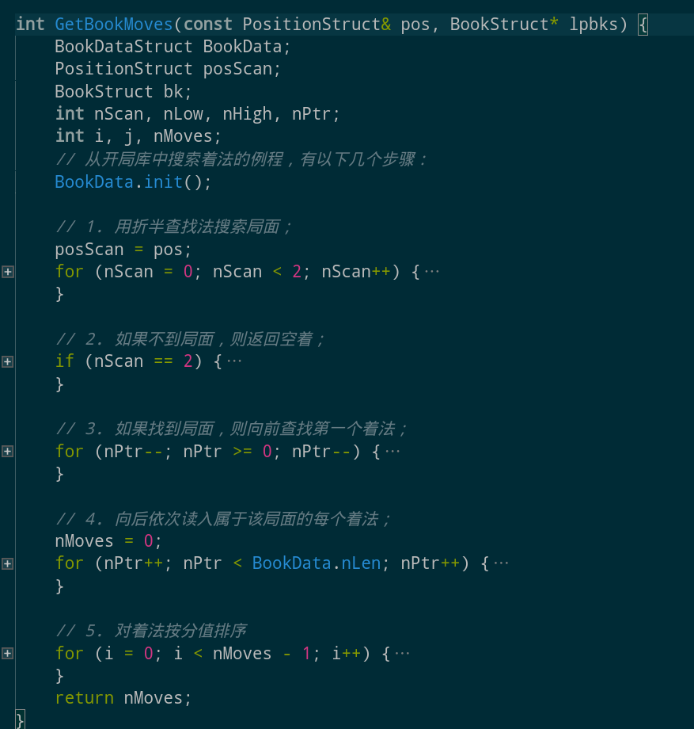
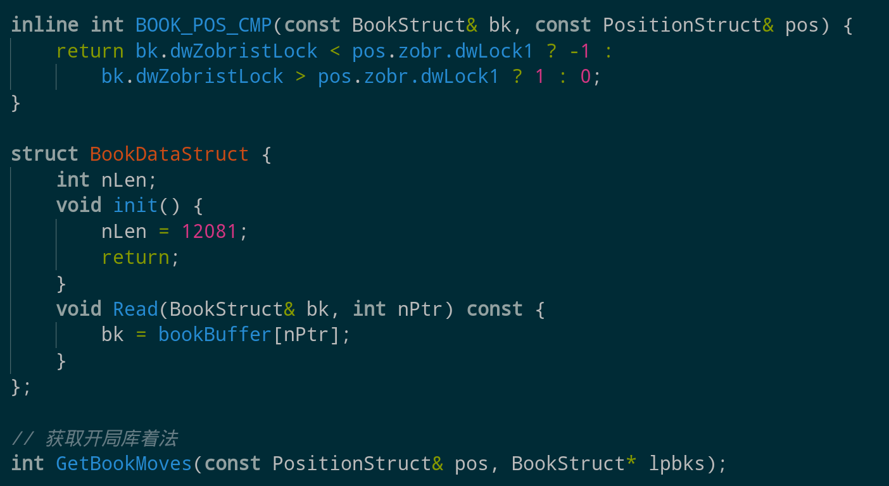
开局库示例代码

Slide 20
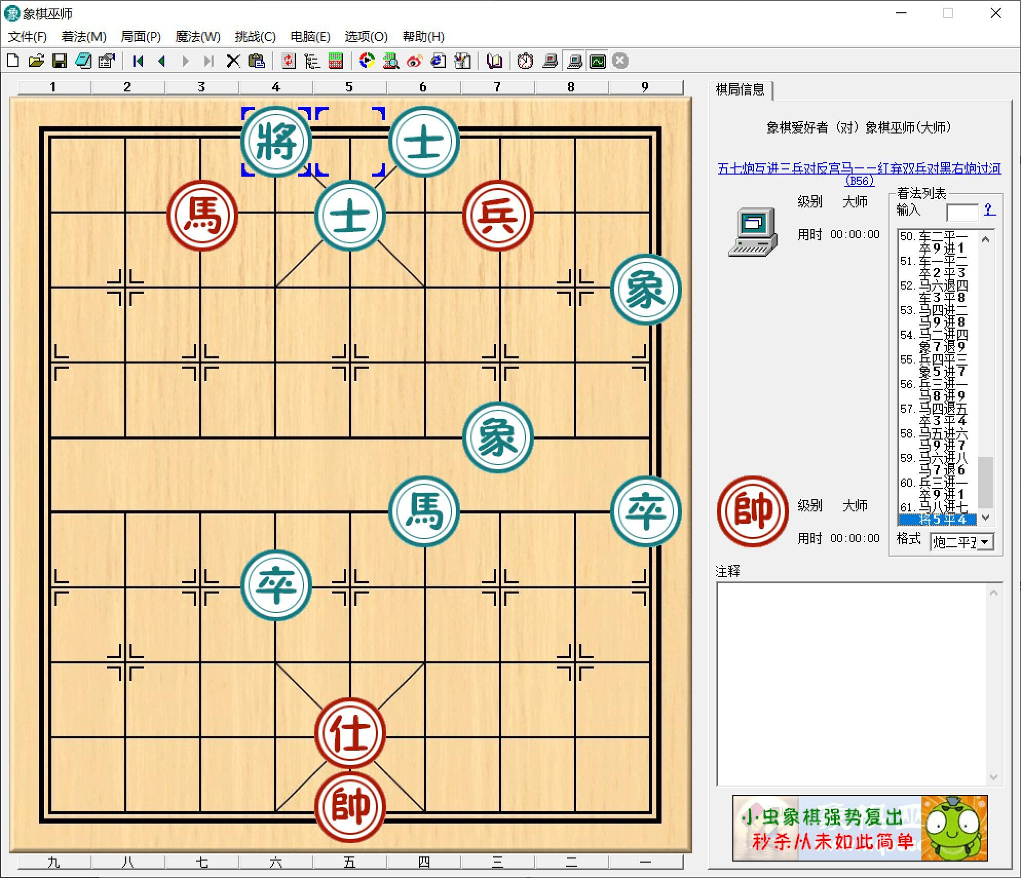
实验结果
使用象棋巫师的UCCI接口的图形化表示的实验结果截图如下：

Slide 21
Thank You

